Slide 1
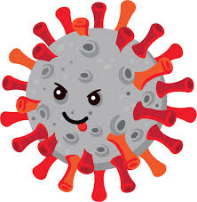
CORONAVIRUS… NON TI TEMO
SCIENZE – TECNOLOGIA –ARTE
CLASSE II E
Ins. GUARINO M. – VITIELLO I.

Slide 3
IL CORONAVIRUS E’ MOLTO CONTAGIOSO:
BASTA STARNUTIRE O TOSSIRE VICINO AGLI ALTRI
O TOCCARLI CON LE MANI SPORCHE DI SALIVA PER
FAR AMMALARE ANCHE LORO.

Slide 4
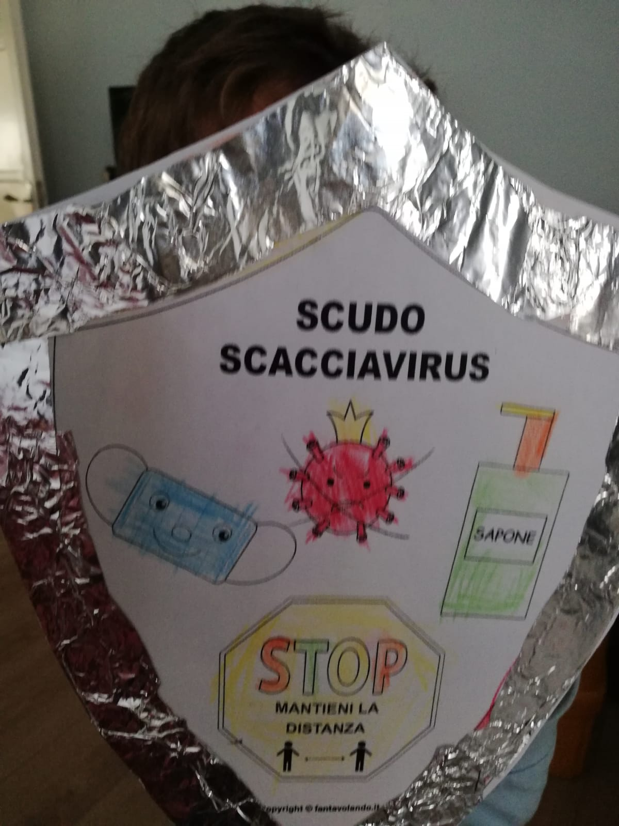
PER QUESTO E’ IMPORTANTE CERCARE DI EVITARE CHE LO
PRENDANO TROPPE PERSONE.
COSTRUIAMO ALLORA LO SCUDO SCACCIAVIRUS
PER RICORDARE ALCUNE REGOLE IMPORTANTI

Slide 5
OCCORRENTE:
SCHEDE DELLO SCUDO
CARTONCINO
COLLA
COLORI
FORBICI
CARTA STAGNOLA
CARTA CRESPA

Slide 6
COLORA LO SCUDO INCOLLA LA STAGNOLA SUL BORDO

Slide 7
INCOLLA LO SCUDO SUL CARTONCINO E RITAGLIA LA FIGURA
INCOLLA SUL RETRO
LA MANIGLIA

Slide 8
LO SCUDO E’ PRONTO PER RICORDARE DI
INDOSSARE
SEMPRE LA
MASCHERINA
LAVARSI CON CURA
LE MANI CON IL GEL
IGIENIZZANTE O IL
SAPONE
MANTENERE LA DISTANZA

Slide 9
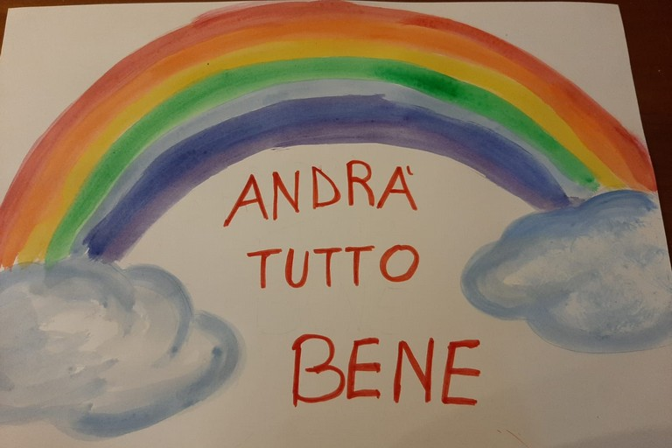
E ORA SENZA PAURA ANDIAMO INCONTRO
AL MONDO E RICORDATI CHE…
SOLO RISPETTANDO LE REGOLE GIUSTE…

